Slide 1
Module 17 séance 1

Slide 2

Calcul mental
254 + 62 =
345 + 73 =
578 + 41 =
482 + 47 =
254 + 162 =
345 + 373 =
578 + 341 =
482 + 247 =

Slide 3
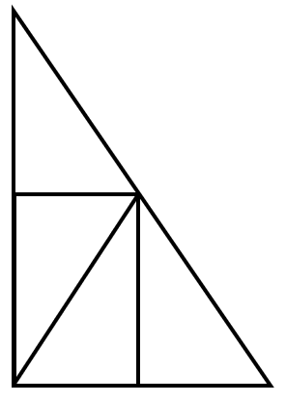
Activités ritualisées
Observe attentivement cette forme
Essaye de la reproduire
sur ton ardoise à main levée.

Slide 4
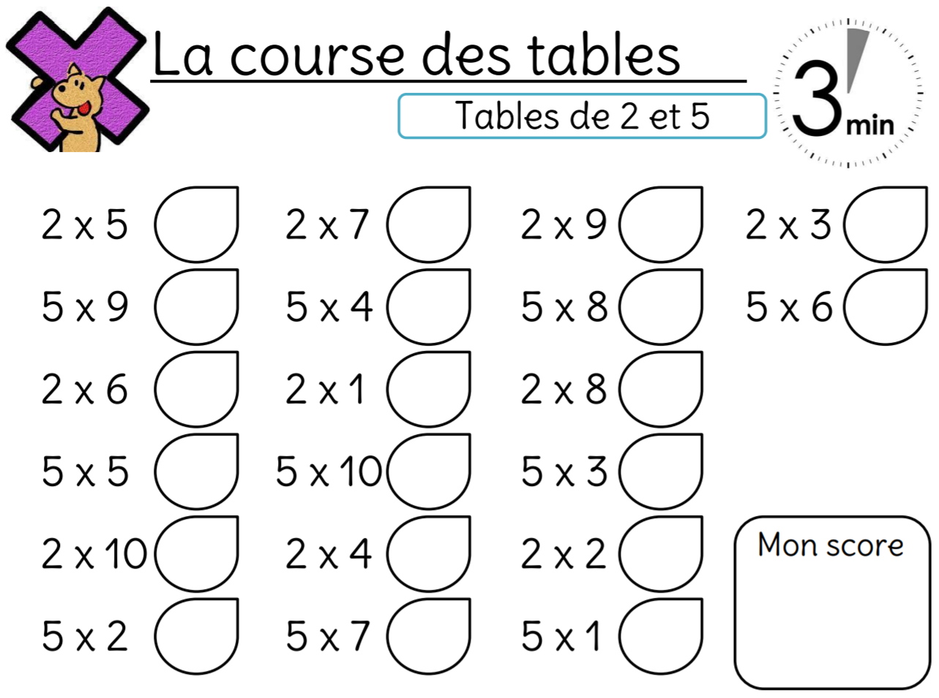
Calcul mental
P 13

Slide 5
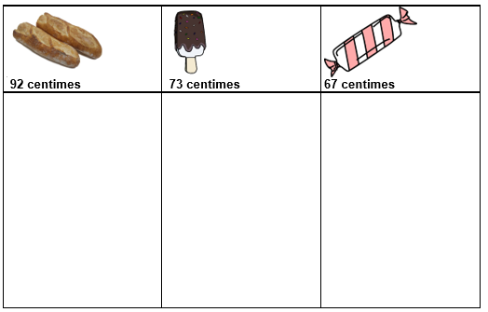
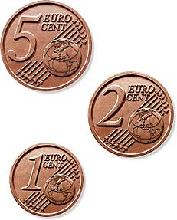
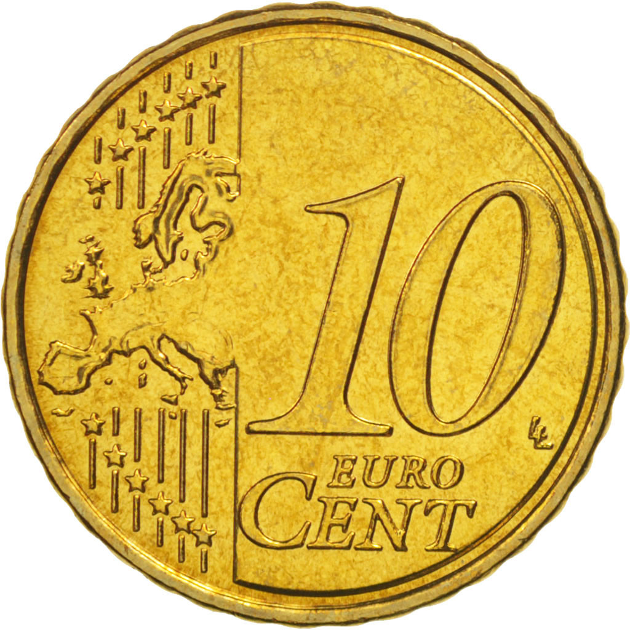
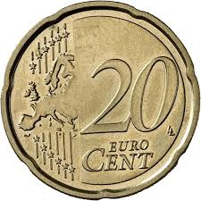
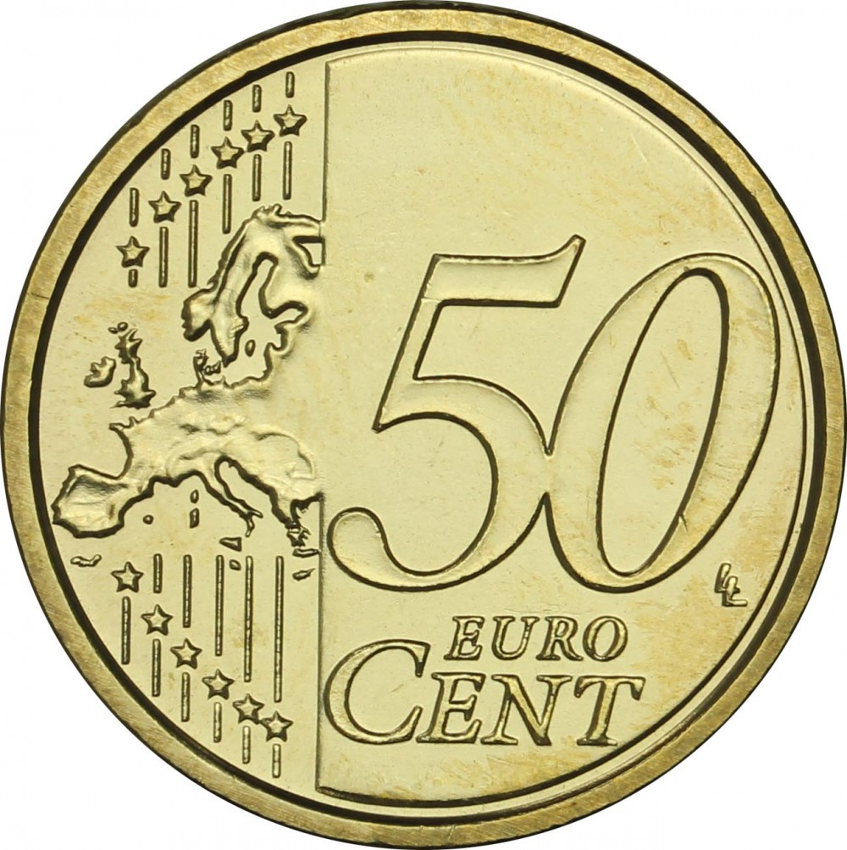
Apprentissage
Manipulations des pièces de centimes
P 14

Slide 6
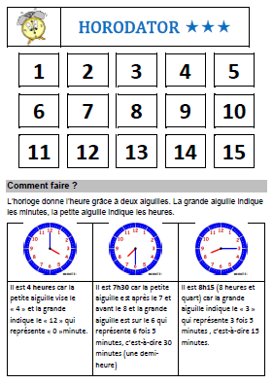
Apprentissage

Slide 7
Module 17 séance 2

Slide 8
Calcul mental
364 + 11 =
634 + 11 =
751 + 11 =
451 + 11 =
390 + 11 =
694 + 11 =
709 + 11 =
499 + 11 =

Slide 9
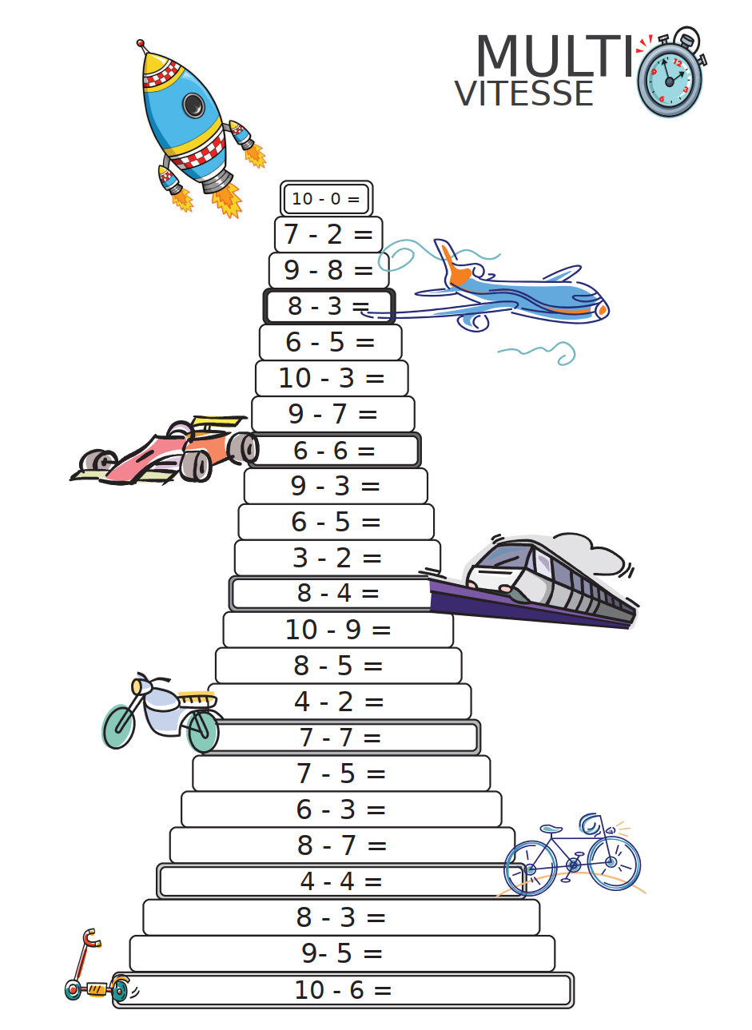
Calcul mental
P 15

Slide 10
Apprentissage
Avance dans le fichier Pyramides
ou
Avance dans le fichier Tout en rond

Slide 11
Module 17 séance 3

Slide 12
Calcul mental
658 + 11 =
547 + 11 =
432 + 11 =
542 + 11 =
379 + 11 =
609 + 11 =
799 + 11 =
409 + 11 =

Slide 13
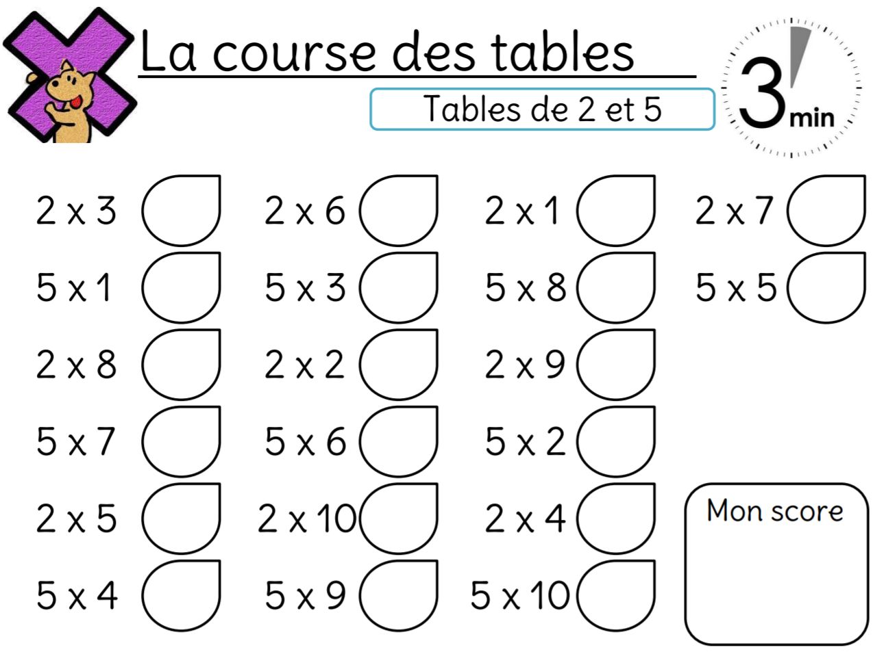
Calcul mental
P 16

Slide 14
Apprentissage
Avance dans le fichier « Repro »
ou
Avance dans le fichier « Problèmes »
ou
Avance dans le fichier « horodator »

Slide 15
Module 17 séance 4

Slide 16
Calcul mental
654 + 11 =
253 + 11 =
231 + 11 =
630 + 11 =
379 + 11 =
609 + 11 =
799 + 11 =
409 + 11 =

Slide 17
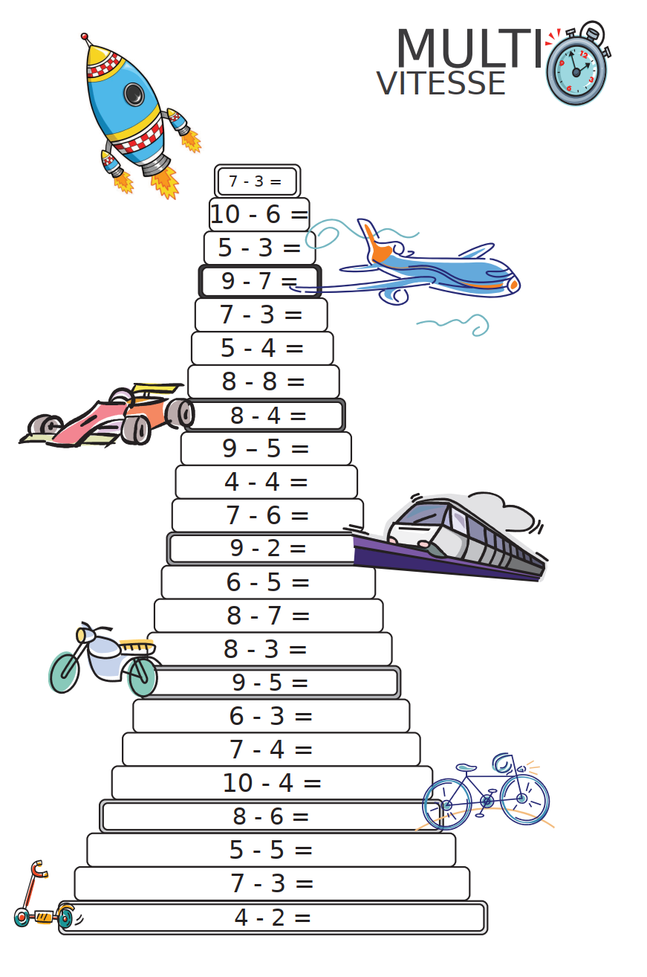
Calcul mental
P 17

Slide 18
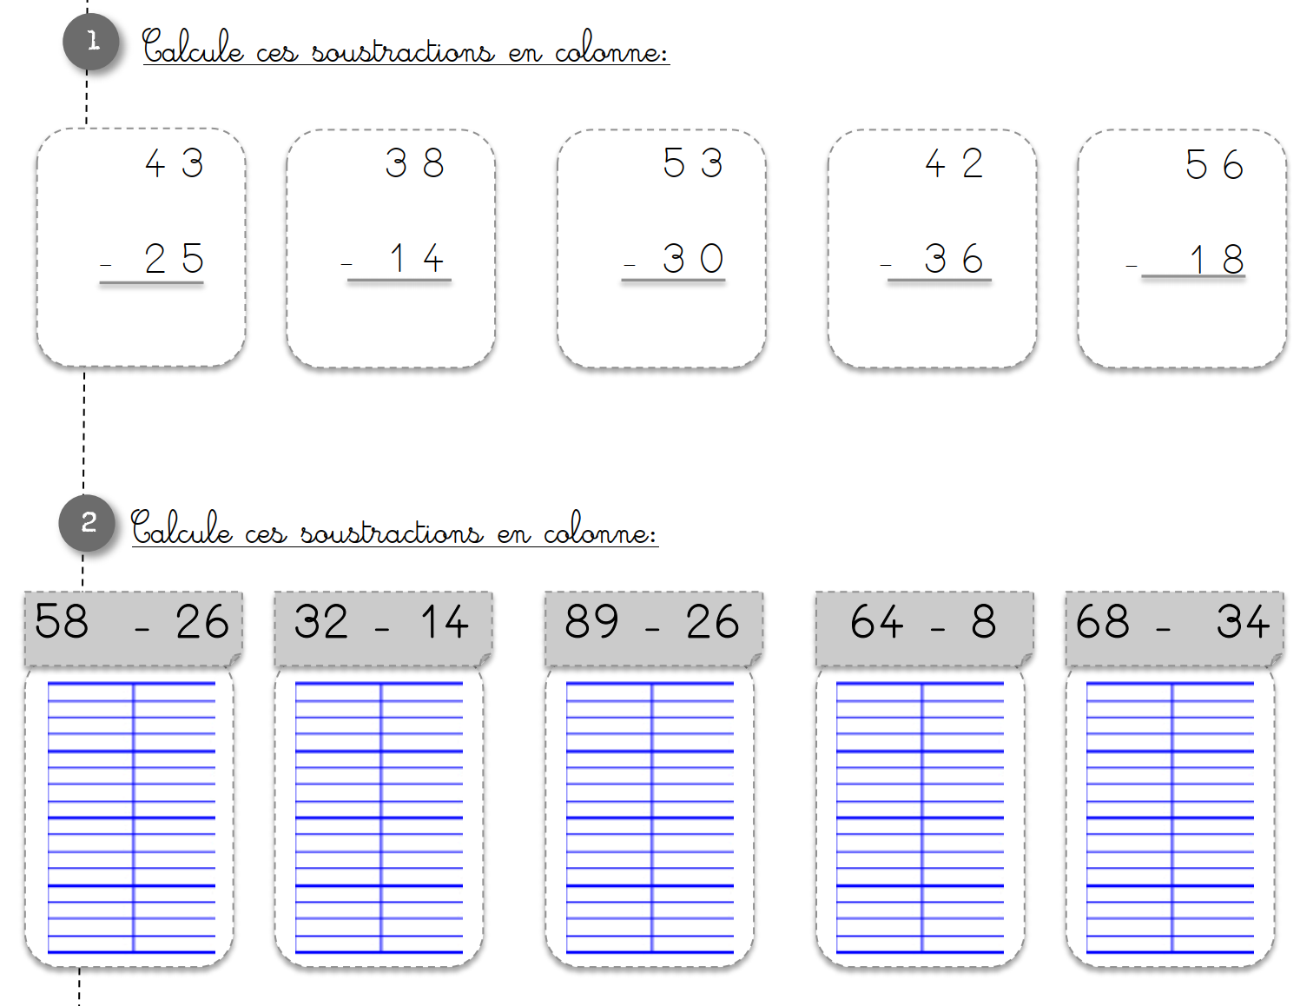
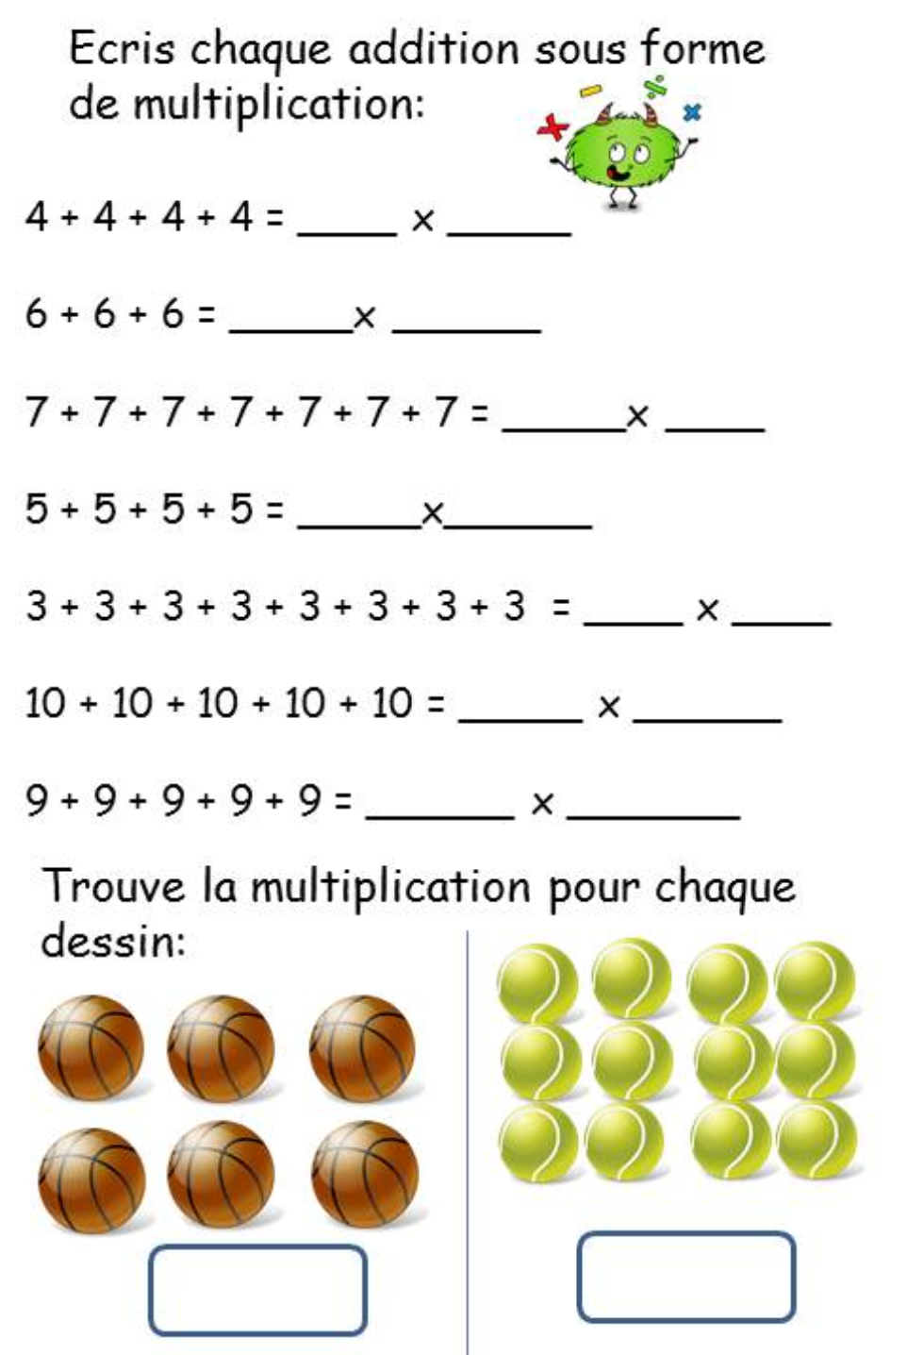
Apprentissages
P 18 - 19

